Slide 1
Modulul 3 STIL DE VIAȚĂ ANTREPRENORIAL
3.1. De ce trebuie să ne asumăm responsabilitatea pentru propriile experiențe?
Cum să ne conectăm visurile cu abilitățile și cu oportunitățile pieței?
Cum să ne maximizăm resursele și efortul pentru a ne atinge obiectivele?
Journey to lncrease your techniques of eMotional lntelligence,
digital awareNess and
entrepreneurship lifestYle
Acest proiect (2019-1-RO01-KA204-063136) a fost finanțat cu sprijinul Comisiei Europene. Această publicație reflectă numai punctul de vedere al autorului, iar Comisia nu poate fi trasă la răspundere pentru orice utilizare a informațiilor conținute în aceasta.

Slide 2
Planul de formare
Durată | Activitate
60 min. | Prezentarea grupului și sub-modulului
30 min. | Evaluare inițială
15 min. | Competențele sociale și personale (soft skills)
60 min. | Responsabilitate
30 min. | Reziliență
15 min. | Visuri și abilități
45 min. | Gândirea creativă și pragmatismul
15 min. | Autoanaliza și planificarea strategică
90 min. | Stabilirea obiectivelor
45 min. | Concluzie și test
45 min. | Evaluare finală
TOTAL = 7,5 ore
Acest proiect (2019-1-RO01-KA204-063136) a fost finanțat cu sprijinul Comisiei Europene. Această publicație reflectă numai punctul de vedere al autorului, iar Comisia nu poate fi trasă la răspundere pentru orice utilizare a informațiilor conținute în aceasta.

Slide 3
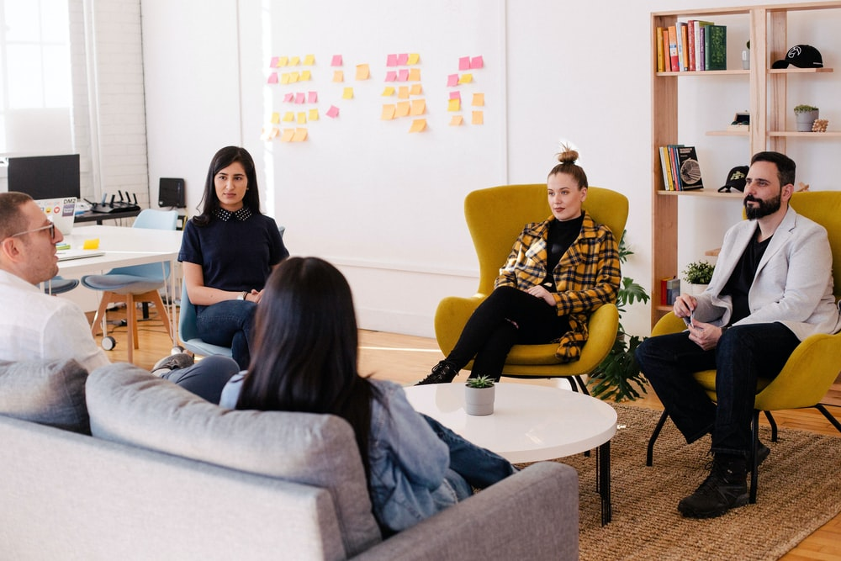
Exercițiu de „spargere a gheții”!
Sursa: https://unsplash.com/photos/6awfTPLGaCE
Acest proiect (2019-1-RO01-KA204-063136) a fost finanțat cu sprijinul Comisiei Europene. Această publicație reflectă numai punctul de vedere al autorului, iar Comisia nu poate fi trasă la răspundere pentru orice utilizare a informațiilor conținute în aceasta.

Slide 4
Obiectivele învățării
Să înțeleagă de ce contează responsabilitatea și ce înseamnă să îți iei viața în mâini;
Să descrie schimbările pe termen scurt în viața de zi cu zi;
Să identifice modalități de a fi mai flexibili, aplicând principiile de reziliență și adaptabilitate;
Să răspundă la schimbare rapid și pozitiv pentru a putea face față incertitudinii;
Să practice tehnici de gândire creativă în rutina zilnică;
Să judece visurile din punct de vedere pragmatic pentru a putea acționa;
Să facă diferența dintre abilități, puncte tari și interese;
Să judece strategic oportunitățile de piață pe baza propriilor visuri și abilități, puncte tari și interese;
Să analizeze și să maximizeze resursele pentru a-și atinge obiectivele.
Acest proiect (2019-1-RO01-KA204-063136) a fost finanțat cu sprijinul Comisiei Europene. Această publicație reflectă numai punctul de vedere al autorului, iar Comisia nu poate fi trasă la răspundere pentru orice utilizare a informațiilor conținute în aceasta.

Slide 5
Competențe vizate a fi atinse prin această formare:
Autogestionare;
Responsabilitate;
Flexibilitate;
Reziliență;
Gândire creativă;
Gândire strategică;
Conștiință de sine;
Abilități analitice;
Proactivitate.
Acest proiect (2019-1-RO01-KA204-063136) a fost finanțat cu sprijinul Comisiei Europene. Această publicație reflectă numai punctul de vedere al autorului, iar Comisia nu poate fi trasă la răspundere pentru orice utilizare a informațiilor conținute în aceasta.

Slide 6
Evaluare inițială
Acest proiect (2019-1-RO01-KA204-063136) a fost finanțat cu sprijinul Comisiei Europene. Această publicație reflectă numai punctul de vedere al autorului, iar Comisia nu poate fi trasă la răspundere pentru orice utilizare a informațiilor conținute în aceasta.

Slide 7
Competențe sociale și personale (soft skills)
Ce înseamnă pentru voi „competențe sociale și personale”?
Sursa: https://unsplash.com/photos/m0l9NBCivuk
Acest proiect (2019-1-RO01-KA204-063136) a fost finanțat cu sprijinul Comisiei Europene. Această publicație reflectă numai punctul de vedere al autorului, iar Comisia nu poate fi trasă la răspundere pentru orice utilizare a informațiilor conținute în aceasta.

Slide 8
Responsabilitate
De ce trebuie să ne asumăm responsabilitatea pentru propriile noastre experiențe?
Sursa: https://unsplash.com/photos/S0hFspmvm_s
Acest proiect (2019-1-RO01-KA204-063136) a fost finanțat cu sprijinul Comisiei Europene. Această publicație reflectă numai punctul de vedere al autorului, iar Comisia nu poate fi trasă la răspundere pentru orice utilizare a informațiilor conținute în aceasta.

Slide 9
Responsabilitate
Cum ne dăm seama că ne asumăm responsabilitatea pentru propria viață?
Acest proiect (2019-1-RO01-KA204-063136) a fost finanțat cu sprijinul Comisiei Europene. Această publicație reflectă numai punctul de vedere al autorului, iar Comisia nu poate fi trasă la răspundere pentru orice utilizare a informațiilor conținute în aceasta.

Slide 10
Responsabilitate
Știu cine vreau să fiu
Știu ce vreau
Nu dau vina pe alții
Nu mă învinovățesc
Sunt sincer(ă) cu mine
Recunosc că mă bucur de situația actuală
Știu că există întotdeauna o alternativă
Acest proiect (2019-1-RO01-KA204-063136) a fost finanțat cu sprijinul Comisiei Europene. Această publicație reflectă numai punctul de vedere al autorului, iar Comisia nu poate fi trasă la răspundere pentru orice utilizare a informațiilor conținute în aceasta.

Slide 11
Responsabilitate
CONTROL EXTERN
Credința că rezultatele acțiunilor noastre sunt condiționate de evenimente care nu pot fi controlate de noi.
CONTROL INTERN
Credința că rezultatele acțiunilor noastre depind de ceea ce facem noi.
Acest proiect (2019-1-RO01-KA204-063136) a fost finanțat cu sprijinul Comisiei Europene. Această publicație reflectă numai punctul de vedere al autorului, iar Comisia nu poate fi trasă la răspundere pentru orice utilizare a informațiilor conținute în aceasta.

Slide 12
Reziliență
Ce înseamnă reziliența pentru voi?
Sursa: https://unsplash.com/photos/Z9arfr0f248
Acest proiect (2019-1-RO01-KA204-063136) a fost finanțat cu sprijinul Comisiei Europene. Această publicație reflectă numai punctul de vedere al autorului, iar Comisia nu poate fi trasă la răspundere pentru orice utilizare a informațiilor conținute în aceasta.

Slide 13
Reziliență
Exercițiu
Ce caracteristici au persoanele reziliente?
Cum vă puteți îmbunătăți reziliența?
Acest proiect (2019-1-RO01-KA204-063136) a fost finanțat cu sprijinul Comisiei Europene. Această publicație reflectă numai punctul de vedere al autorului, iar Comisia nu poate fi trasă la răspundere pentru orice utilizare a informațiilor conținute în aceasta.

Slide 14
Reziliență
CREEAZĂ CONEXIUNI
GĂSEȘTE SOLUȚII
ACCEPTĂ SCHIMBAREA
ATINGE-ȚI OBIECTIVELE
ACȚIONEAZĂ ÎN FAȚA ADVERSITĂȚILOR
FII POZITIV
PRIVEȘTE LUCRURILE ÎN PERSPECTIVĂ
FII OPTIMIST, DAR REALIST
FII CEL MAI BUN PRIETEN AL TĂU
ÎNVAȚĂ DIN EXPERIENȚE
Acest proiect (2019-1-RO01-KA204-063136) a fost finanțat cu sprijinul Comisiei Europene. Această publicație reflectă numai punctul de vedere al autorului, iar Comisia nu poate fi trasă la răspundere pentru orice utilizare a informațiilor conținute în aceasta.

Slide 15
Visuri și abilități
Dezbatere
Am abilitățile necesare pentru a-mi îndeplini visurile?
Sursa: https://petit-prince-collection.com/
Acest proiect (2019-1-RO01-KA204-063136) a fost finanțat cu sprijinul Comisiei Europene. Această publicație reflectă numai punctul de vedere al autorului, iar Comisia nu poate fi trasă la răspundere pentru orice utilizare a informațiilor conținute în aceasta.

Slide 16
Visuri
VISEAZĂ LA MAI MULT
Te împinge către acțiune
Implică preluarea controlului
Îți dă un scop
Dă un sens drumului tău
Te împinge să te dezvolți
Te ajută să te concentrezi
Te ajută să fii pozitiv
Te ajută să te conectezi cu tine
Acest proiect (2019-1-RO01-KA204-063136) a fost finanțat cu sprijinul Comisiei Europene. Această publicație reflectă numai punctul de vedere al autorului, iar Comisia nu poate fi trasă la răspundere pentru orice utilizare a informațiilor conținute în aceasta.

Slide 17
Gândirea creativă și pragmatismul
Ce sunt gândirea creativă și pragmatismul?
Acest proiect (2019-1-RO01-KA204-063136) a fost finanțat cu sprijinul Comisiei Europene. Această publicație reflectă numai punctul de vedere al autorului, iar Comisia nu poate fi trasă la răspundere pentru orice utilizare a informațiilor conținute în aceasta.

Slide 18
Gândirea creativă și pragmatismul
Devii creativ când îți îndrepți atenția în sus și îți lărgești perspectiva.
Devii pragmatic când îți îndrepți atenția în jos și îți îngustezi perspectiva.
Acest proiect (2019-1-RO01-KA204-063136) a fost finanțat cu sprijinul Comisiei Europene. Această publicație reflectă numai punctul de vedere al autorului, iar Comisia nu poate fi trasă la răspundere pentru orice utilizare a informațiilor conținute în aceasta.

Slide 19
Gândirea creativă și pragmatismul
Activitate de grup
De ce sunt importante gândirea creativă și pragmatismul?
Cum le putem dezvolta?
Acest proiect (2019-1-RO01-KA204-063136) a fost finanțat cu sprijinul Comisiei Europene. Această publicație reflectă numai punctul de vedere al autorului, iar Comisia nu poate fi trasă la răspundere pentru orice utilizare a informațiilor conținute în aceasta.

Slide 20
Autoanaliza și planificarea strategică
Autoanaliza ne ajută să fim conștienți de noi înșine, de ceea ce gândim și ce suntem, ajutându-ne să ne concentrăm asupra a ceea ce contează cu adevărat pentru noi - asupra punctelor noastre tari. Autoanaliza poate fi exersată.
Sursa: https://unsplash.com/photos/j6Y4lyBFVdc
Acest proiect (2019-1-RO01-KA204-063136) a fost finanțat cu sprijinul Comisiei Europene. Această publicație reflectă numai punctul de vedere al autorului, iar Comisia nu poate fi trasă la răspundere pentru orice utilizare a informațiilor conținute în aceasta.

Slide 21
Autoanaliza și planificarea strategică
Planificarea strategică este procesul de stabilire a unei direcții, știind unde suntem și unde mergem;
Pentru a face față obstacolelor care apar în toate domeniile vieții, uneori trebuie să schimbăm tactica și să avem planuri de rezervă;
Un plan de rezervă nu este un precursor al eșecului. Motivul pentru care există un „plan B” se datorează faptului că, atunci când se proiectează un „plan A”, din punct de vedere strategic, are loc și o anticipare a ceea ce ar putea merge prost.
PLANUL A
PLANIFICARE STRATEGICĂ
GÂNDIRE
STRATEGICĂ
PLANUL B
PLANUL C
Acest proiect (2019-1-RO01-KA204-063136) a fost finanțat cu sprijinul Comisiei Europene. Această publicație reflectă numai punctul de vedere al autorului, iar Comisia nu poate fi trasă la răspundere pentru orice utilizare a informațiilor conținute în aceasta.

Slide 22
Stabilirea obiectivelor
Cu ce obstacole vă confruntați în atingerea obiectivelor din diferitele sfere ale vieții voastre?
Sursa: https://unsplash.com/photos/cY_TCKr5bek
Acest proiect (2019-1-RO01-KA204-063136) a fost finanțat cu sprijinul Comisiei Europene. Această publicație reflectă numai punctul de vedere al autorului, iar Comisia nu poate fi trasă la răspundere pentru orice utilizare a informațiilor conținute în aceasta

Slide 23
Stabilirea obiectivelor
Modelul SMART
Specifice
Fii specific în formularea obiectivelor.
Măsurabile
Stabilește criterii concrete pentru măsurarea progresului (împărțirea în obiective mai mici).
Accesibile
Fii responsabil și sincer în legătură cu ce poți realiza în mod rezonabil.
Relevante
Obiectivele trebuie să fie realizabile și să conțină o provocare corectă.
Încadrate în Timp
Stabilește un anumit interval de timp pentru fiecare obiectiv.
Acest proiect (2019-1-RO01-KA204-063136) a fost finanțat cu sprijinul Comisiei Europene. Această publicație reflectă numai punctul de vedere al autorului, iar Comisia nu poate fi trasă la răspundere pentru orice utilizare a informațiilor conținute în aceasta.

Slide 24
Stabilirea obiectivelor
Modelul GROW
Care este OBIECTIVUL meu (Goal)?
Care este REALITATEA mea (Reality)?
Care sunt OPȚIUNILE mele (Options)?
Care este modalitatea preferată de ACȚIUNE (Way forward)?
Acest proiect (2019-1-RO01-KA204-063136) a fost finanțat cu sprijinul Comisiei Europene. Această publicație reflectă numai punctul de vedere al autorului, iar Comisia nu poate fi trasă la răspundere pentru orice utilizare a informațiilor conținute în aceasta.

Slide 25
Stabilirea obiectivelor
Activitate
Plan strategic personal
Sursa: https://unsplash.com/photos/1_CMoFsPfso
Acest proiect (2019-1-RO01-KA204-063136) a fost finanțat cu sprijinul Comisiei Europene. Această publicație reflectă numai punctul de vedere al autorului, iar Comisia nu poate fi trasă la răspundere pentru orice utilizare a informațiilor conținute în aceasta.

Slide 26
Concluzie și test
Acest proiect (2019-1-RO01-KA204-063136) a fost finanțat cu sprijinul Comisiei Europene. Această publicație reflectă numai punctul de vedere al autorului, iar Comisia nu poate fi trasă la răspundere pentru orice utilizare a informațiilor conținute în aceasta.

Slide 27
Evaluare finală
Acest proiect (2019-1-RO01-KA204-063136) a fost finanțat cu sprijinul Comisiei Europene. Această publicație reflectă numai punctul de vedere al autorului, iar Comisia nu poate fi trasă la răspundere pentru orice utilizare a informațiilor conținute în aceasta.

Slide 28
Lectură suplimentară și dezvoltare ulterioară
Asumarea responsabilității
https://www.wholelifechallenge.com/how-to-take-ownership-of-your-life-and-get-everything-you-want/
Reziliență și deschidere către schimbare
https://coachcampus.com/coach-portfolios/power-tools/ines-paler-resistance-vs-resilience/
Gândire creativă și pragmatism
https://www.alchemyformanagers.co.uk/topics/mMdW6G2jzBJUGQUp.html
Autoanaliză și planificare strategică
https://agileleanlife.com/ways-getting-know/
Stabilirea obiectivelor personale și proactivitate
http://www.bigbluegumball.com/the-gumblog/2016/11/16/the-5-levels-of-proactivity-how-proactive-are-you.html
Acest proiect (2019-1-RO01-KA204-063136) a fost finanțat cu sprijinul Comisiei Europene. Această publicație reflectă numai punctul de vedere al autorului, iar Comisia nu poate fi trasă la răspundere pentru orice utilizare a informațiilor conținute în aceasta.

Slide 29
Mulțumim!
Acest proiect (2019-1-RO01-KA204-063136) a fost finanțat cu sprijinul Comisiei Europene. Această publicație reflectă numai punctul de vedere al autorului, iar Comisia nu poate fi trasă la răspundere pentru orice utilizare a informațiilor conținute în aceasta.

